Slide 1
情報知識学会第34回年次大会
地域研究活動の指標開発にむけて
- 文書からの地名抽出-
○黄秋実¹, 寺田将春¹, 上村麻里亜¹, 船守美穂^{1,2}, 天野晃^{1*†}
¹ 鹿児島大学
² 国立情報学研究所
* 連絡先著者
†代理発表者
Notes:
2026.5.24 一般セッション2 4番目 全20分

Slide 2
背景（1）
◾️日本の高等教育を取り巻く外部環境
・少子化に伴う高等教育入学人口の減少
・国際的な研究競争力強化の必要性
・地域における活力の低下
◾️国の高等教育政策
・大学の再編統合による規模縮小
・大学の機能分化（SGU、地域の知の中核、専門大学）
によるメリハリある高等教育発展の構想
◾️大学評価における課題
・論文の被引用状況に基づく評価指標の過大視
・大学の地域力を計量化可能な評価指標の不在
→結果として、「地域の知の中核」として発展すべき大学を抽出し、評価、資金投下できない。
◾️鹿児島県の高等教育の現状
・県内に６大学（国立大２（鹿大、鹿屋体育大）、私立大４）
・鹿児島大学は、県内唯一の国立総合大学として既に「地域の知の拠点」として機能
・鹿大教員は、幅広く地域活動や地域に関わる研究を展開
→ただし、その地域活動は十分に評価されていない。
⇒ 大学の地域活動の見える化、評価指標の形成が必要

Slide 3
背景（2）
◾️大学の地域活動の評価指標形成のアプローチ
・大学の研究業績からの地域に関わる研究の抽出
◾️地域に関係する文献抽出のステップ
文献の形態素解析
地名、人名等の固有表現の抽出
抽出された固有表現の精度評価
精度向上に繋がる固有表現抽出手法の改良→３．に戻る
十分な精度を持つ固有表現抽出手法の確定
◾️大学の地域活動指標モデルの形成
大学の地域活動にかかる指標の作成
指標を用いた個別の地域活動分析・成果発信
より統括的・戦略的な地域活動・研究の発信とフィードバック
地域活動や地域に関わる研究のさらなる展開

Slide 4
背景（3）
文書（特に日本語）からの固有表現の抽出・判定に関しての課題
◾️NERの技術的課題
「地名」、「人名」、「固有現象名」等にかかる記述の解析（形態素の特徴量が正しいか・十分か）
例: 地名を人名や組織名と特定する可能性
例: 下のようなより上位の判定に十分な情報を提供しているか
特定したい記述にレベル（複合語等）がある
トークンの上位判定（特定のトークン列を一つのトークンとして扱うか）
クラス付与（従来のNERにはないさらに上位の概念の付与）
※形態素解析というより構文解析の課題にまで発展してきている
◾️同一表現の曖昧性（特に地名）
複数の同一の地名（ただし地理的な場所が異なる）の分離（曖昧性解決）
▪️名称の関係性を用いた解決
文脈による関係性
地理的な関係性
※人名の同姓同名問題は言わずもがな
◾️AI活用の可能性
LLMの急激な進化

Slide 5
関連研究（1）
Toponym resolution leveraging lightweight and open-source large language models and geo-knowledge. 2024. (https://www.tandfonline.com/doi/full/10.1080/13658816.2024.2405182)
地名から地理的な位置を推定する
GIS情報を使う
既存LLMを利用
固有表現抽出における大規模言語モデルを用いた自動アノテーション. 2024. (https://www.anlp.jp/proceedings/annual_meeting/2024/pdf_dir/C8-5.pdf)
LLMのみよるNERへのチャレンジ
歴史災害史料からの自動地名抽出に向けた自然言語処理システムの性能評価. 2023. (https://ipsj.ixsq.nii.ac.jp/record/231338/files/IPSJ-CH2023003.pdf)
固有表現抽出とLLMに対して評価（連結利用は行なっていない）
「正解」に対する正答の評価
郷土に残存する江戸期古記録の機械可読化を目的とした市民参加および機械学習による固有表現抽出. 2022. (https://ir.library.osaka-u.ac.jp/repo/ouka/all/93281/IPSJ-JNL_63_2_310.pdf)
人と機械学習による混成方法
既存LLMを用いない独自ディープラーニング
手法としては本研究に最も近い？
Collective Named Entity Disambiguation using Graph Ranking and Clique Partitioning Approaches. 2014. (https://aclanthology.org/C14-1147.pdf)
Knowledge Base（辞書）を利用
グラフ構造を解析（ノードが地名）
既存LLMを利用しない

Slide 6
関連研究（2）
固有表現抽出手法を用いたレストラン属性情報の自動認識. 2006. (https://nlp.cs.nyu.edu/sekine/papers/skeiji_nlp06.pdf)
SVMを利用
検索結果を地域で整理する百科事典テキスト検索のための地名情報抽出法. 2002. (https://kanadas.com/search-papers/extract2.pdf)
大規模な百科事典データを利用
ルールベース・辞書ベース
機械学習を用いていない
A Method for Eliminating Articles by Homonymous Authors from the Large Number of Articles Retrieved by Author Search. 2011. (https://dl.acm.org/doi/abs/10.1002/asi.21491)
地名ではなく人名の同姓同イニシアル問題にアプローチ
海外では地名から地理的な位置を特定する研究は典型的（toponym研究）
曖昧性解決においても地理情報と結びつけて行うものが多い
地理情報を利用しない曖昧性解決においては、近年に独自NN開発によるものが見受けられる
曖昧性解決において一般的なLLMが用いられはじめたのはさらにごく最近
地名と地名以外を含む幅広い固有表現の曖昧性解決も行われている
日本語における事例は少ないが、辞書ベース・ルールベースのものが2000年頃までは見られる

Slide 7
目的
◾️文書からの地名の抽出に関して、精度に関する課題を検討する
▪️その一つ、NERとLLMの併用を実施・評価する
具体的には、日本語に対する
固有表現抽出の試行
抽出された固有表現の判定の試行
判定における問題の整理
近年利用しやすくなった学習済みLLMを用いることにより簡易な方法を模索する
曖昧性解決にまで踏み込んでいない

Slide 8
マテリアル・方法（概要）
KAKEN DB
国立大学の報告書
判定の差異
・判定者による
・距離行列
・クラスタリング
・大学ごと
・検定
ランダムサンプリング
大学数:89
4大学
ランダムサンプリング
4大学 各50報告書
報告書数:200
地名候補数(ユニーク): 141
固有表現抽出
mecab
研究課題名・本文からの地名抽出結果
3 AIと3名による判定
プロンプト
AI、人による地名抽出に対する判定結果
出現（決定）地名の確認
・地名の例
・大学ごとの異なり
1 AIの判定を対象外
n=1200 → n=1000
2 AI、3 名による判定結果の選抜*
n=495
地名数(ユニーク): 99
コード部分の抽出、
jqによるフィルター
（99報告書(判定箇所:415) x 5判定）
地名の決定
多数決
*3 AIのうち1 AIの結果を対象外とした

Slide 9
マテリアル・方法（NER）
mecabによる形態素解析
'固有名詞'、'地域'のラベルのあるものを抽出
品詞の属性情報を削除し表現部分のみを抽出、リスト化
以上を報告書ごとに行う
作業用ファイルの作成
報告書のタイトル、本文を抽出
NER結果のリストと結合
以上を報告書ごとに行う

Slide 10
マテリアル・方法（作業用ファイルの例）
Input:
NERによる抽出結果
[["成","成"],["成","成"],"情報通信工学 / 電気電子工学 / 工学",["高品質極薄Si系絶縁膜の低温形成と機能評価に関する研究","09650363"," ","本研究では、高活性なプラズマの生成が容易に実現できるECR(Electron Cyclotron Resonance)マイクロ波プラズマとSiターゲットからのスパッタリングを組み合わせたECRスパッタ法を用いて、Si系絶縁膜を低温で堆積するプロセス技術を確立し、堆積された膜の機能性を発現させることを目的としている。この研究で得られた成果は、以下の通りである。 (1) プラズマ条件を最適化することにより、130℃の低温で成膜速度23nm/min、絶縁破壊電界10MV/cmを有するSi酸化膜を形成する技術を確立した。 (2) Si酸化膜堆積前にプラズマ酸化処理を行い、それに続く130℃での低温堆積と450℃でのアニールにより、9nmの極薄Si酸化膜の低温形成プロセスを確立した。このSi酸化膜は、絶縁破壊電界9MV/cm、界面準位密度1x10^<11>cm^<-2>eV^<-1>以下、固定電荷密度1x10^<11>cm^<-2>以下の機能を有する。 (3) 酸素と窒素の混合プラズマを用いてプラズマ条件を最適化することにより、130℃の低温で、絶縁破壊電界13MV/cmを有するSi酸窒化膜が形成できることを明らかにした。 (4) 緻密なSiN膜がECRスパッター法を用いて室温で堆積された。この窒化膜は、屈折率、赤外吸収、化学エッチングレイト等の特性は高温CVDで成膜したものと同等であることが明らかとなった。"," "," "]]
Output（想定する形式）:
["成",0]
地名でないと判定したものは0に置き換える
地名と判定したものはそのまま残す

Slide 11
マテリアル・方法（判定依頼プロンプト）
添付のデータに対して以下の作業を行って下さい。
- 概要 : 地名候補を地名であるか判定する。
- 入力データ形式 : json形式、4 つの要素から成る。各要素はさらに配列である可能性がある。
- 入力データの各要素の説明 :
- 第1要素 : 無視して良い
- 第2要素 : 第4要素から抽出された地名候補
- 第3要素 : 無視して良い
- 第4要素 : 文章 （配列）
- 行ってほしい作業 : jsonの第2要素の各地名候補が地名であるかを、第4要素の文脈から判定してほしい。
- 出力データ形式 （判定結果） : 第2要素のみを次のように出力する : 第2要素の地名候補が地名であればそのまま残し、そうでない場合は0に置きかえたもの。
※プロンプトを調整しながら試行し、ある程度安定した結果が得られたもの

Slide 12
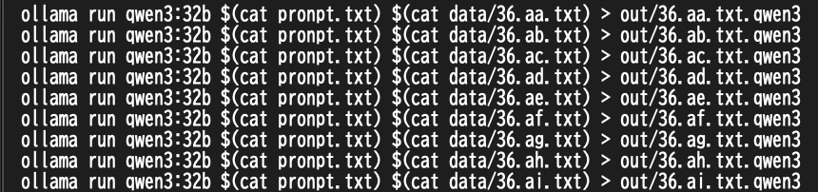
マテリアル・方法（AI・人への依頼条件等）
AI:
Gemma3 (4b)
Llama3 (8b)
Qwen3 (32b)
ローカル環境（Ollama）による1ドキュメント/1クエリー/1回のみ
総計600クエリー
人:
3名
期限付き
再提出可
合議を妨げない（質問にも答える）

Slide 13
結果(出力の例)
Thinking...
Alright, let's tackle this problem. So, the user provided a JSON
…中略…
First, I need to parse the JSON. The second element in the first array is ["徳島","日"], and in the second array, it's ["英国","日本","伊根","徳島","日","英"
…中略…
1. **英国 (Britain/UK)**: This is a country name, so valid.
2. **日本 (Japan)**: Valid country name.
3. **伊根 (Igen)**: This could be a place. There's a town called Igen in Kyoto, Japan. But need to check context. The
...done thinking.
```json
[
["徳島", 0],
["英国", "日本", 0, "徳島", 0, 0, "英国", "日本", "ロンドン", "徳島", "徳島", 0, "日本", 0, 0, 0, 0, "日本", "徳島"]
]
```
Thinking...
…中略…
The user's input is:
[
["徳島", 0, "徳島", "徳島"],
["徳島", "ヘルシンキ", "徳島", "徳島"],
"食生活学 / 生活科学 / 総合領域",
[
"多様性指向型タンパク質化学合成法開拓を基盤とするＣＸＣＬ１４機能探索分子の創製",
…中略…
### Step-by-Step Evaluation
#### First Array:
…中略…
---
### Final Output
```json
[
0,
0
]
```
Thinking...
Okay, let's tackle this problem step by step. The user provided a JSON structure with four elements, and they want me to determine
…中略…
user's example, perhaps the intended answer is ["徳島",0,0], so I'll follow that.
...done thinking.
["徳島",0,0]
I'd be happy to help you with that!
…中略…
```python
import json
import nltk
from nltk.tokenize import word_tokenize
…中略…
# Run the script
result = check_location_candidates(json_data)
[0,0,"岩手","大船渡",0,0,"長谷堂"]

Slide 14
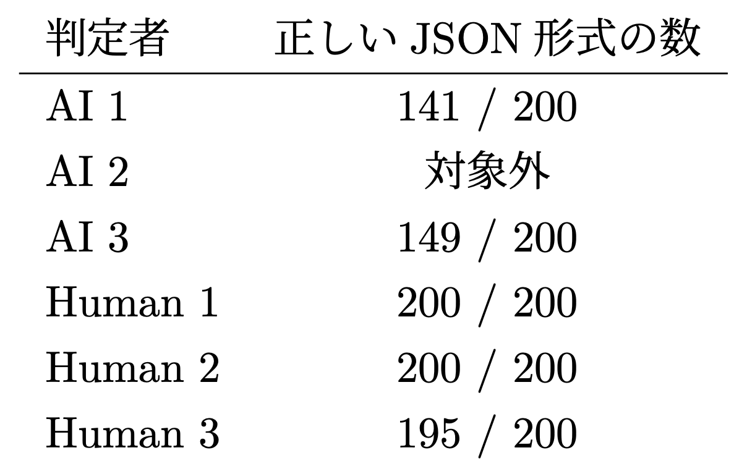
結果(正しい出力形式)
正しい出力形式としたもの
[["滋賀","滋賀"],["滋賀",0],"消化器内科学 / 内科系臨床医学 / 医歯薬学 / 生物系",["がん患者の精神症状に対する治療指針の確立","23590876"," "," ","滋賀県下でがん患者の精神症状対応に関する医療者アンケートを施行し、その結果に基づいて、せん妄の対応を検討した。後ろ向き調査から少量のミダゾラムとHALの静脈内投与併用例の効果を見出した。また、緩和ケアチーム依頼患者について調査から、HAL静脈内投与はチーム介入以前であり、さらにHAL静脈内投与がせん妄がん患者に対して約70％奏功し、初期投与推奨量は5㎎/日であることを見出した。さらに滋賀県の複数のがん拠点病院で精神症状についての数回のスタッフへの講義のみよりも、スタッフへの継続的直接指導をした病院で、精神症状への対応改善(特にせん妄早期対応)により緩和ケアチーム対応数が約40％減少した。"," "]]
第2要素が抽出できるもの
[["滋賀",0]]
第２要素のみと見做せるもの（文字列と数値0の混成）
["滋賀",0]
最終的にこの形式を抽出
正しい出力形式の数
2 AIs、3 Humansですべて正しい出力形式: 99/200

Slide 15
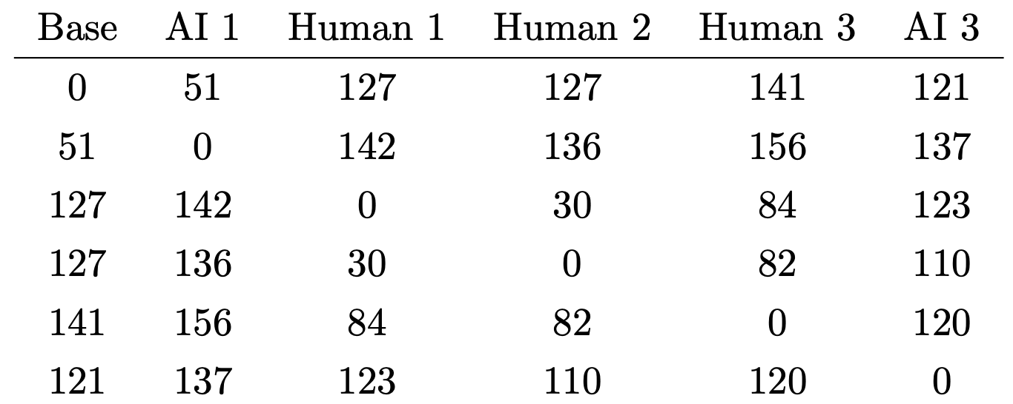
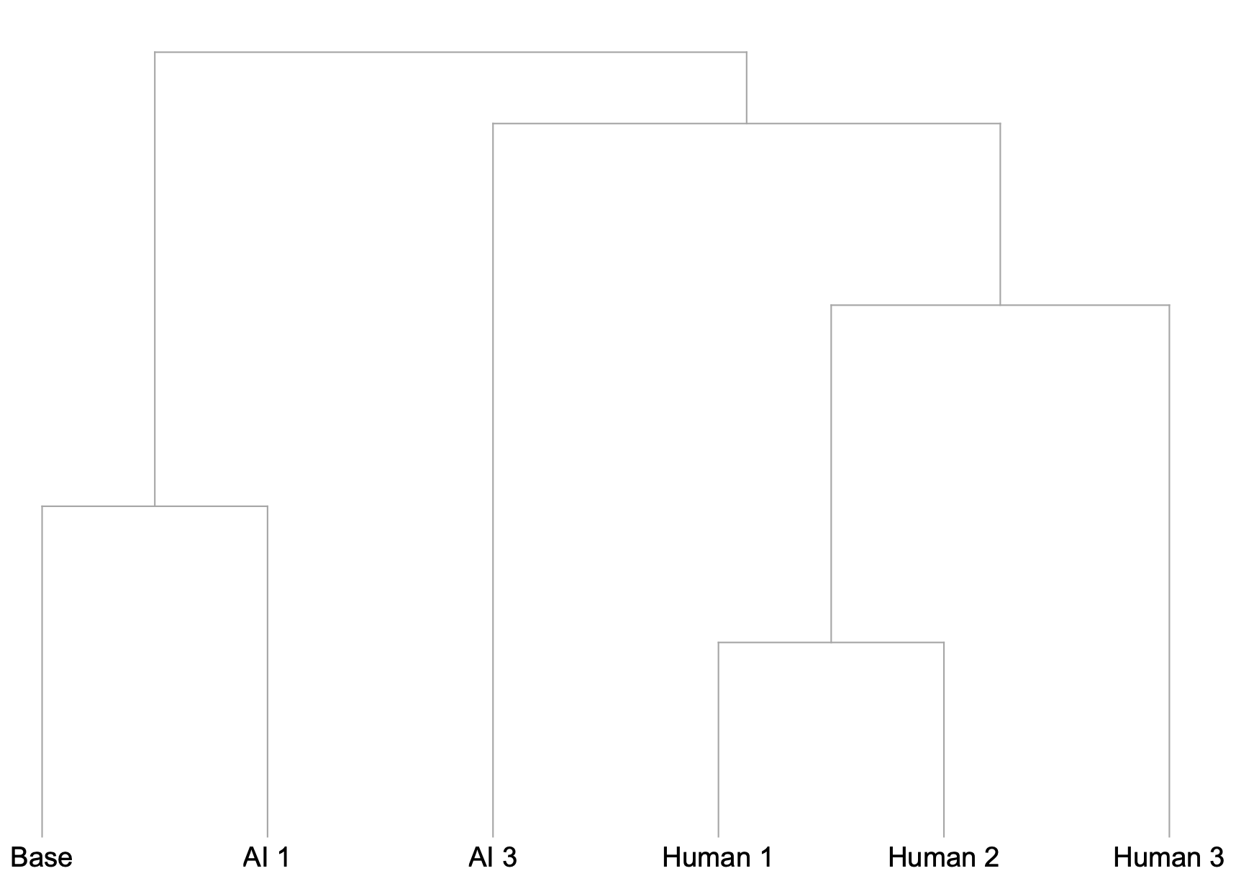
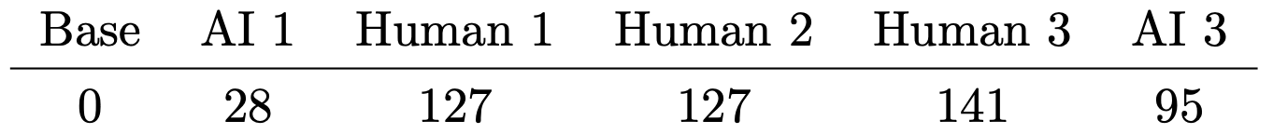
結果(NERに対する判定の差異)
距離行列（ハミング距離: 415サイト）
デンドログラム
修正数
※距離行列の1行目と修正数は同じになるはずであるが異なっている -> AIの地名出力が正しくない可能性

Slide 16
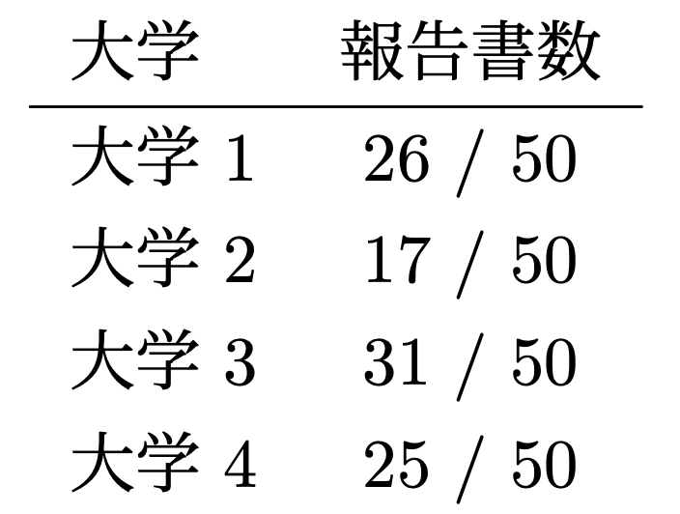
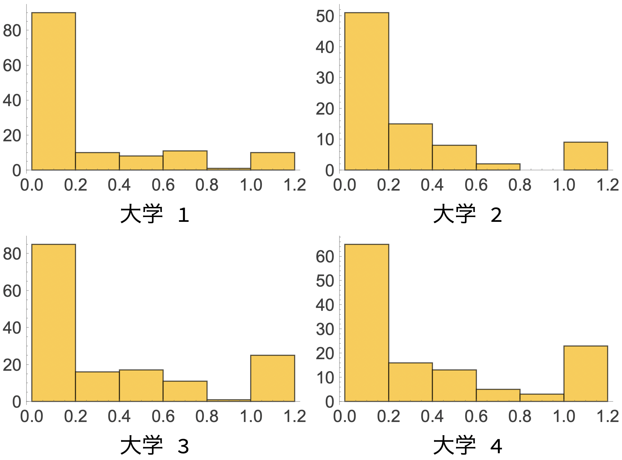
結果(NERに対する修正の程度)
大学別の適正な出力形式の数
大学間の修正の程度(1報告書あたり平均4箇所)
Kruskal-Wallis法による検定: P=0.029

Slide 17
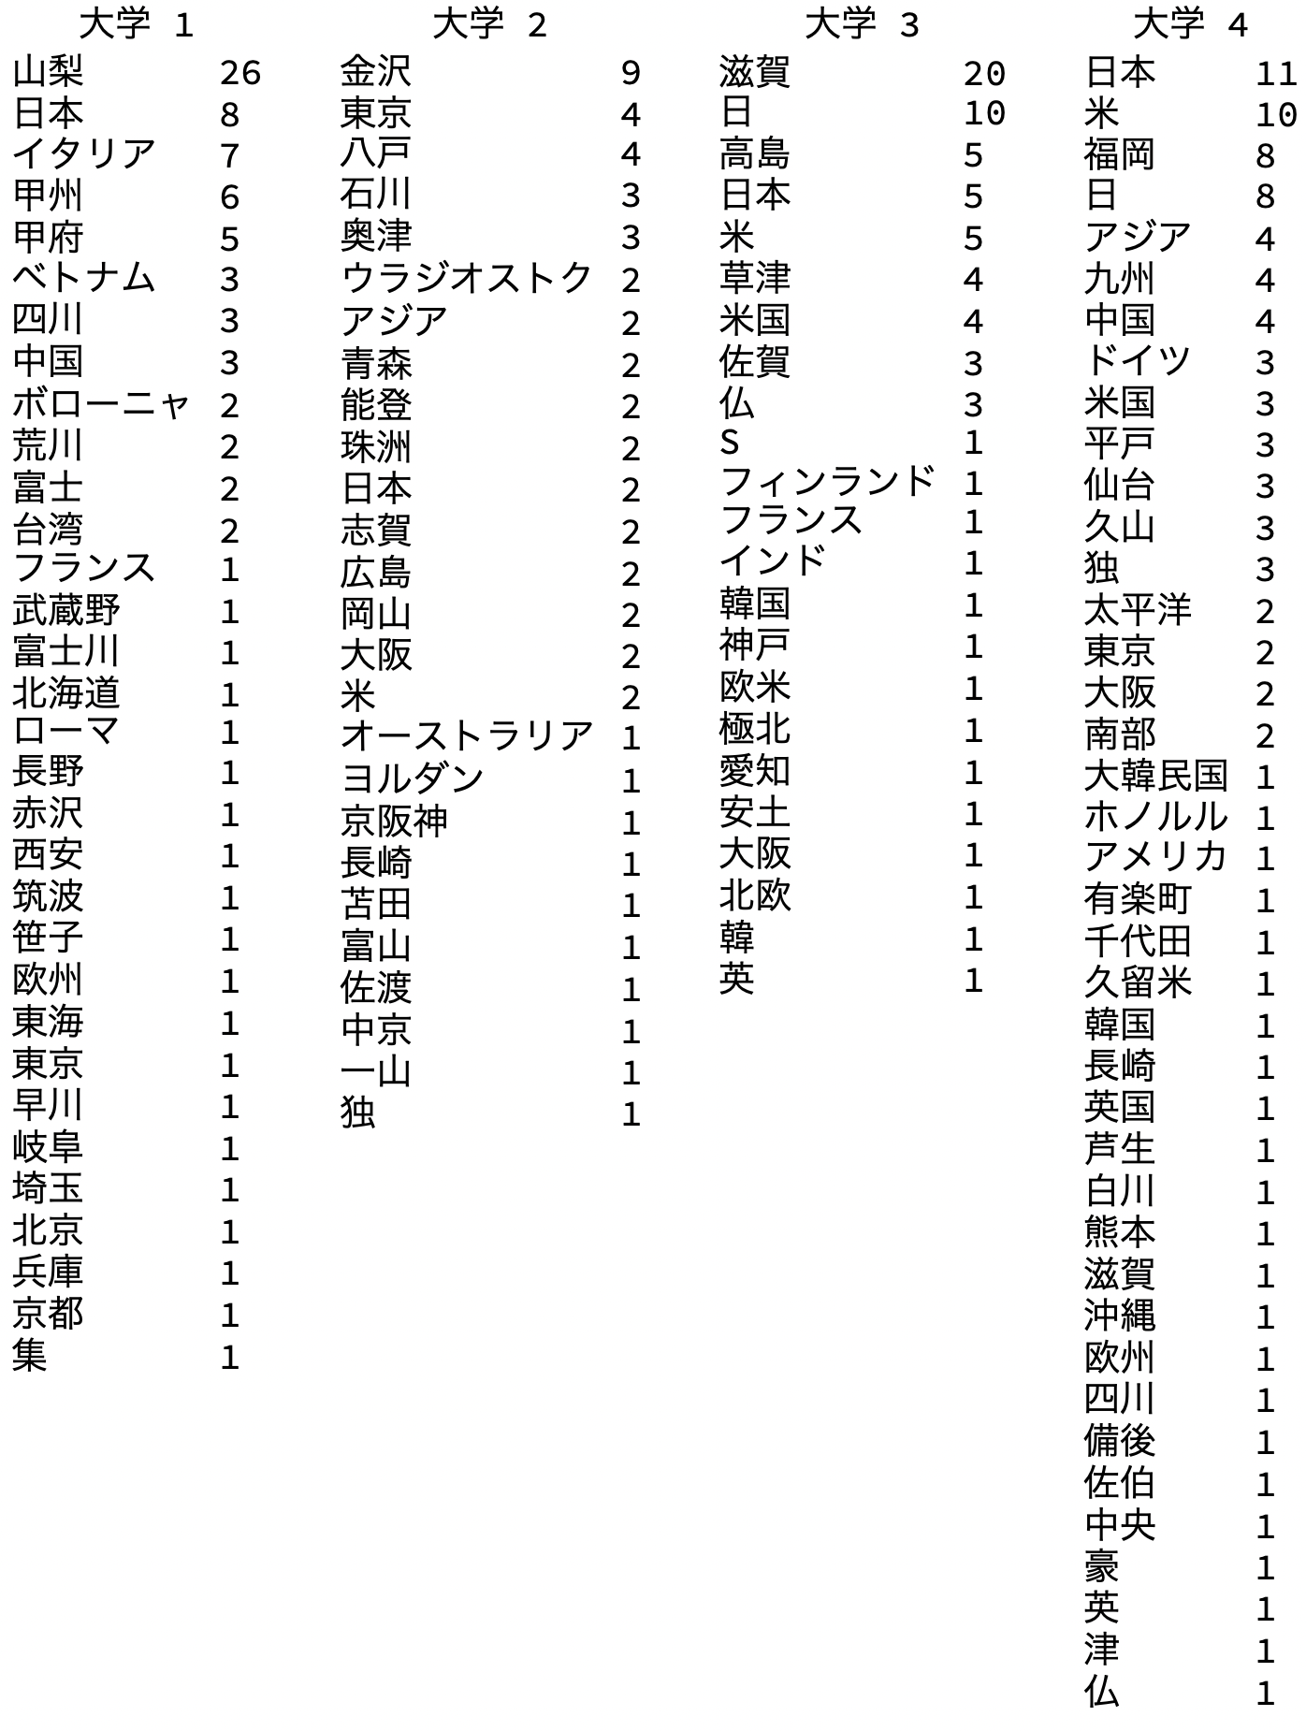
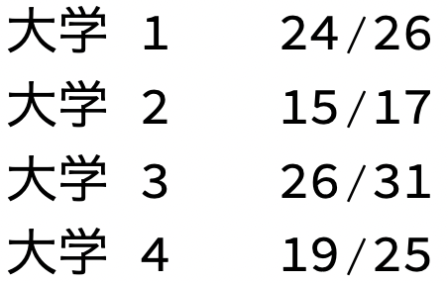
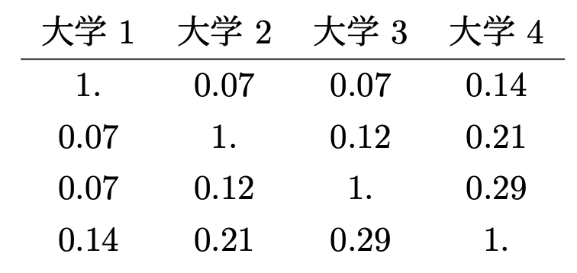
結果(決定された地名について)
大学ごとの地名の出現数
地名が出現した報告書数
決定した地名によるDice係数
地名でないと判定された場合があるターム
中, 亘, 亜, 加, 周, 境, 成, 日, 曽, 栄, 求, 泰, 清, 継, 纒, 起, 集, 離, 静, ネス, ポー, 下条, 中野, 丹後, 京都, 元岡, 内保, 土井, 宮谷, 山口, 彦沢, 日内, 毛利, 生葉, 的場, 福生, 稲津, 大学北, 小笠原, 東日本, 琵琶湖, ベルゲン, ワシントン, マンチェスター, ATP
※決定は2種のAI、3名の人による各サイトの多数決

Slide 18
まとめ
NERと判定との差が大きい
7%~34%
日本語NERのAI利用に関して
形態素解析のみでの解決は難しい場合に対応できる可能性はある
非常に細やかなルールの設定とエキスパートとしての訓練が必要であることを示唆している
AI特有の問題
本研究は、AIに関しては判定よりも「出力形式」が問題となったケースであった
判定（者）間でも差が大きい
最大34%
人と人でも7%
AIの出力形式が課題
最大でも75%の適正率
指標（特徴化）の可能性
地名決定の精度が低いことを考慮しても大学ごとの特徴を捉えているように見える
本研究の方法ではNERにて抽出されない固有表現のリカバリには対応できない

Slide 19
以下、旧スライド

Slide 20
背景（1）
◾️地域課題の重要性
地域の労働人口減少等により地域課題の解決が困難化
◾️（地方）大学への期待
文部科学省をはじめとする機関や地域行政等からの大学への期待
◾️大学側の対応
実際、多くの大学が自身の存在意義を示すため、地域に根ざした研究を意識している
◾️評価視点
地域課題への取り組み、解決に関する計量的な視点は不足している
◾️鹿児島大学では
すでに地域に根ざした研究を行ってきた本学では、より実効な地域課題解決のため、地域課題にかかる計量化・評価の仕組みを整備する

Slide 21
背景（2）
◾️未来共創オープンサイエンス推進事業－地域課題解決型「KAGOSHIMA モデル」の形成－
地域課題解決には複数分野（複数学部・部局）の協調が必須であり、オープンサイエンス研究開発部門がこのための有機的なハブとなると同時に、「データ」を中心とするシステム連携を創出する
◾️鹿児島大学知識基盤システム
オープンサイエンス研究開発部門は、「地域課題」や「データ」だけでなく、研究リソースやファシリティ情報までを結びつけた、研究活動計量・評価の基盤となる「鹿児島大学知識基盤システム」の構築にチャレンジする
: ノード
KGdump：
ローカルKGのダンプ、複数KGのjoinを可能とする
: 外部DB
データリポジトリ
リンクポリシー: データセントリック -> データソースから見えるものをそのままグラフ関係にする
データ公開
作者
リポジトリ
データ
コントロールプレーン
IaC
ファシリティ
有体物管理/トラッキングシステム
ID管理システム
有体物
研究者一覧
地名
検索インターフェイス
論文
GIS-DB
ユーザー
Knowledge Graph
（キュレーション）
キーワード

